Slide 1
機械学習講座
第1回 線形回帰問題の学習

Slide 2
本講座の目的
機械学習についての知見を深める
便利な機械学習用のモジュールがたくさんあるため，
機械学習について詳しく知ることなく使うことが多い
簡単な機械学習プログラムを自分の力で
構築することでざっくりとした内容と
評価方法を学び研究に活かせるようにする

Slide 3
目次
・機械学習の種類とその特徴
・パーセプトロンについて
・線形回帰問題の学習
---時間があれば---
・非線形回帰問題の学習

Slide 4
機械学習の種類と特徴

Slide 5
機械学習の種類
教師あり学習
ニューラルネットワーク
Deep Learning
強化学習
Q学習
教師なし学習
クラスタリング
次元削減

Slide 6
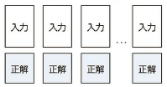
教師あり学習とは？
入力データと正解データをもとにルールやパターンを見出す
データセットを用意する必要がある

Slide 7
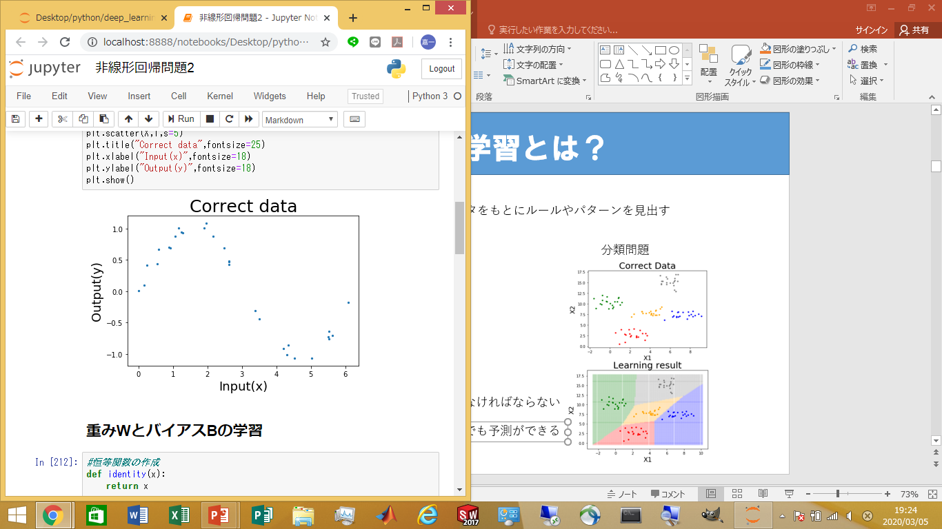
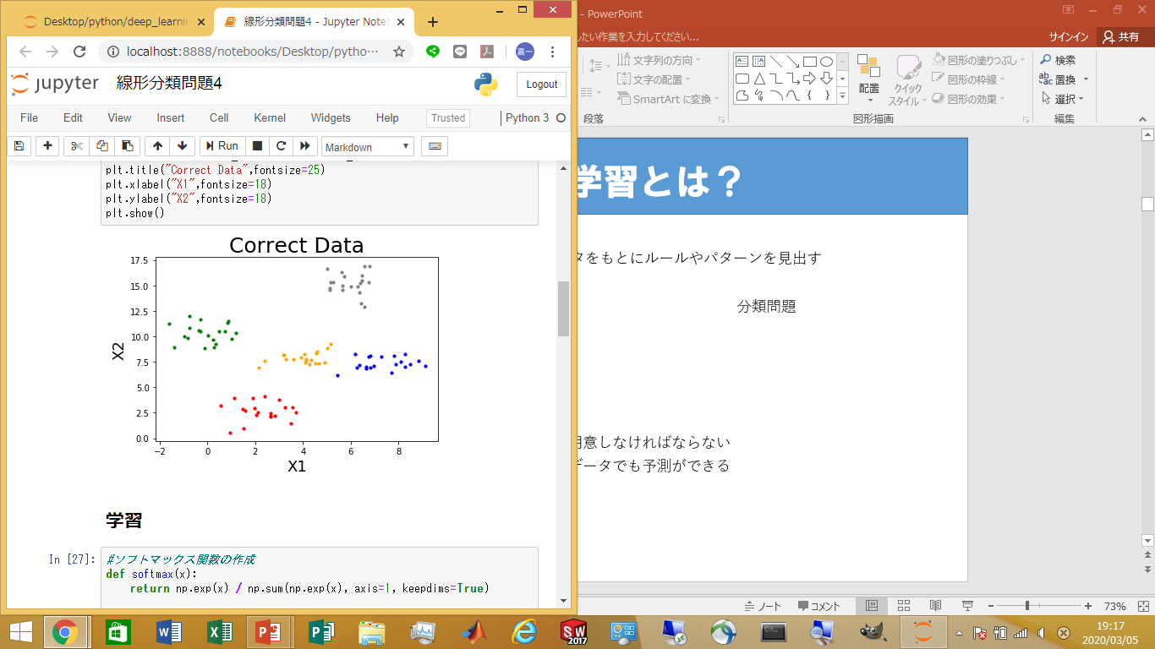
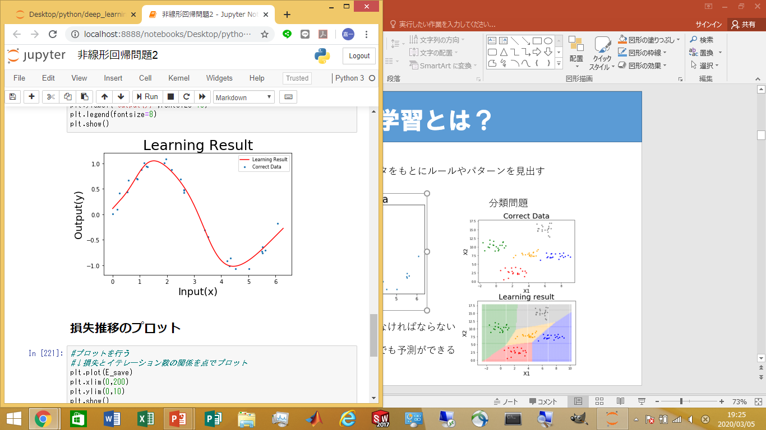
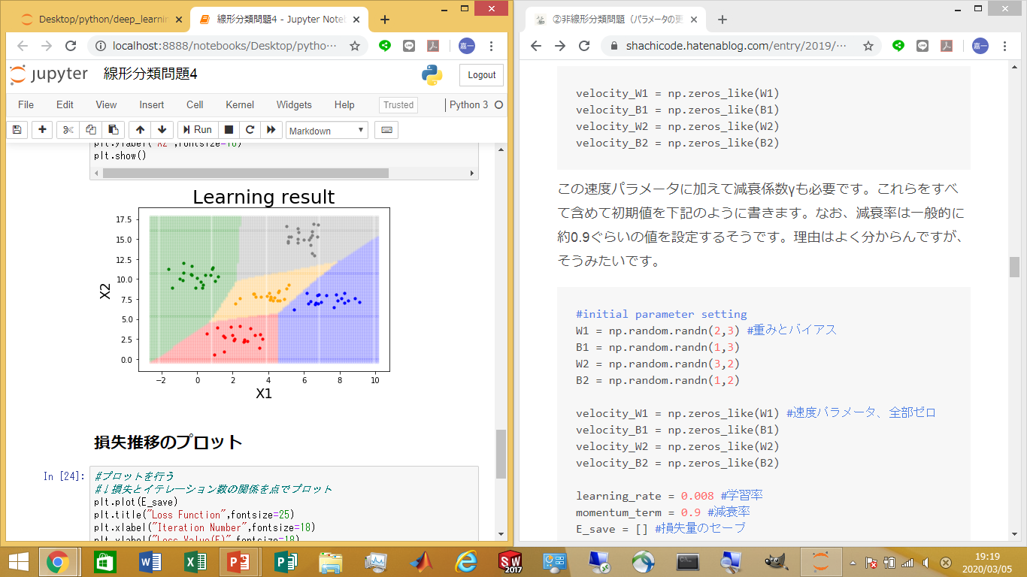
教師あり学習とは？
回帰問題
分類問題
関数化が難しいデータでも予測が可能

Slide 8
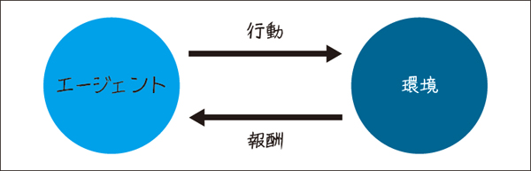
強化学習とは？
構築した環境内でエージェントが学習していく
意外な行動がみられる時がある
学習に時間がかかる
静的な環境でしか使えない

Slide 9
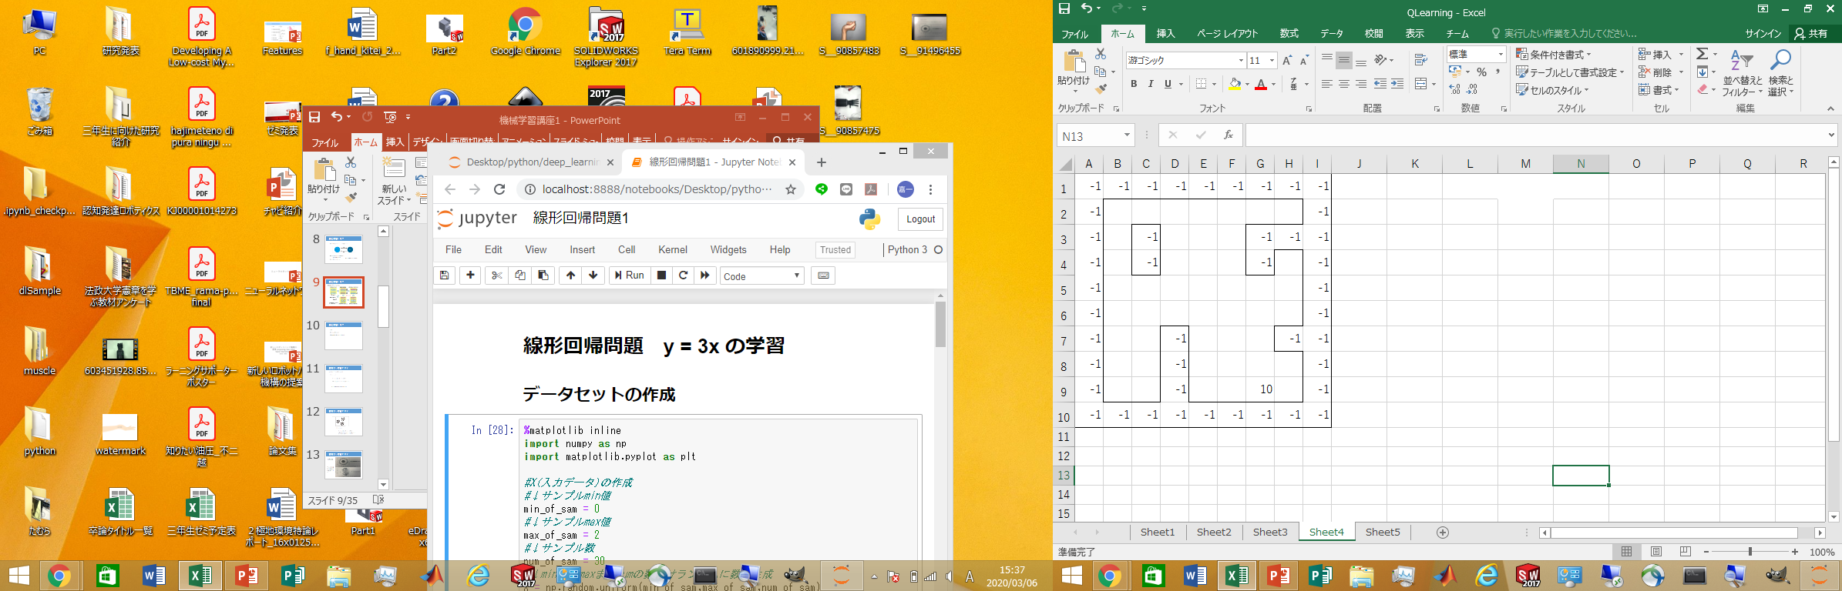
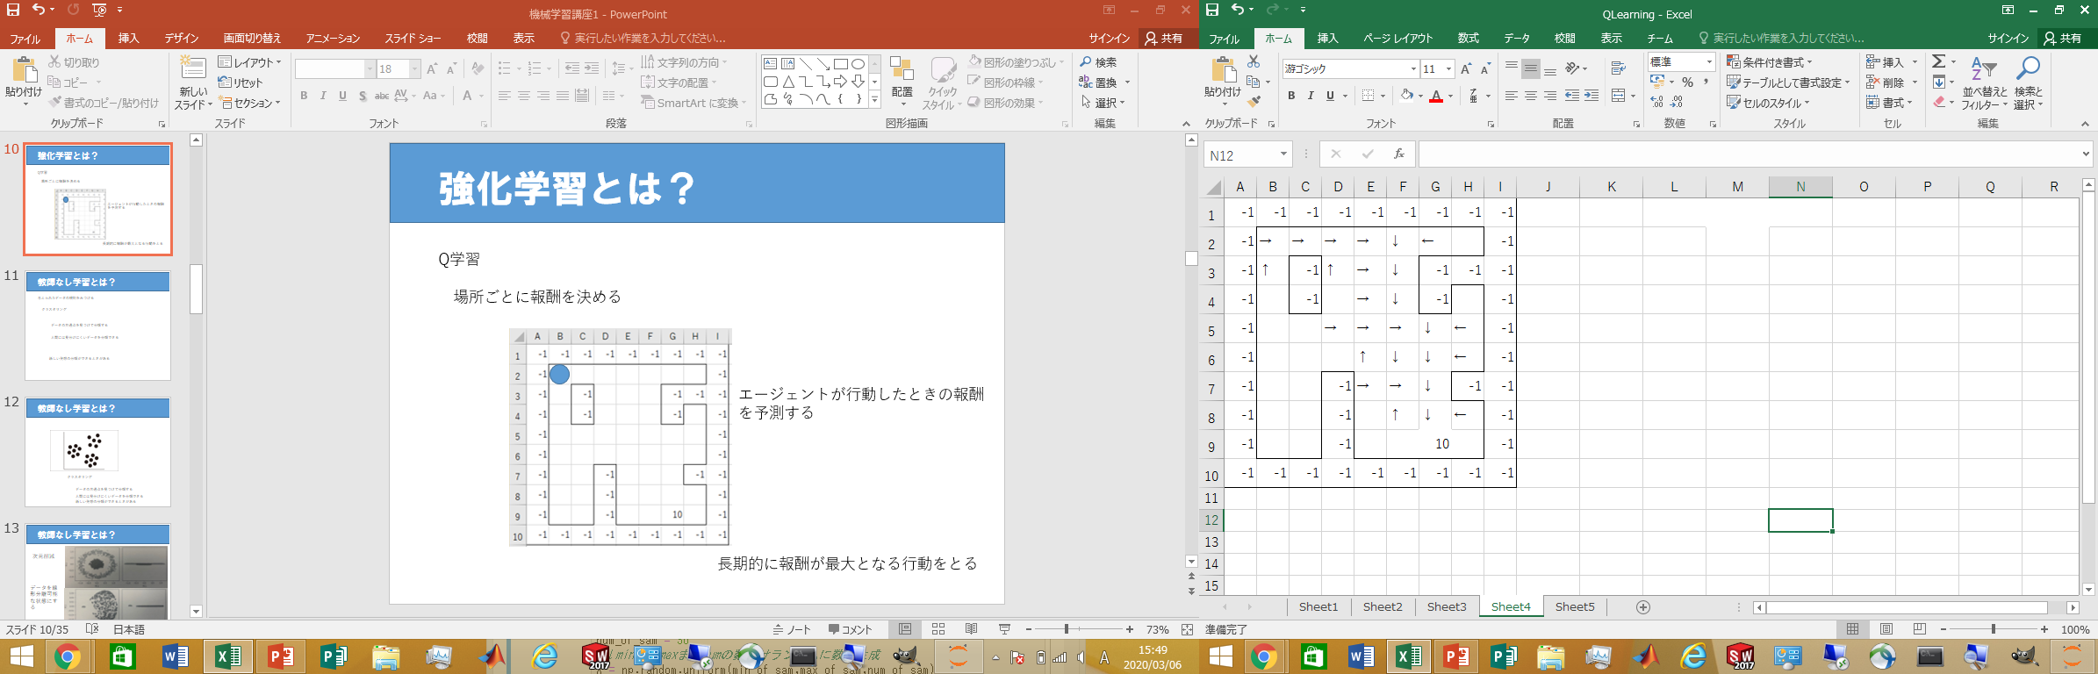
強化学習とは？
Q学習
エージェントが
行動後の報酬を予測する
場所ごとに報酬を決める
長期的に報酬が最大となる行動をとる

Slide 10
教師なし学習とは？
与えられたデータの規則をみつける
データの共通点を見つけることができる
人間には見分けにくいデータを分類できる
新しい発想の分類ができるときがある

Slide 11
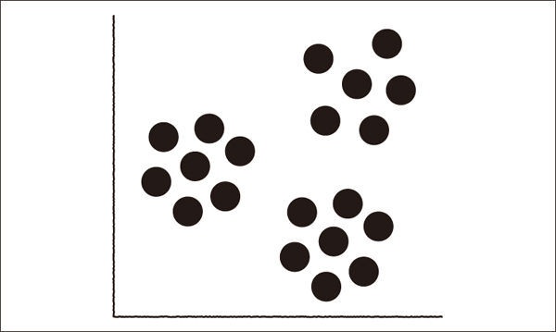
教師なし学習とは？
クラスタリング
似た性質のあるデータを判別しグループ分けができる

Slide 12
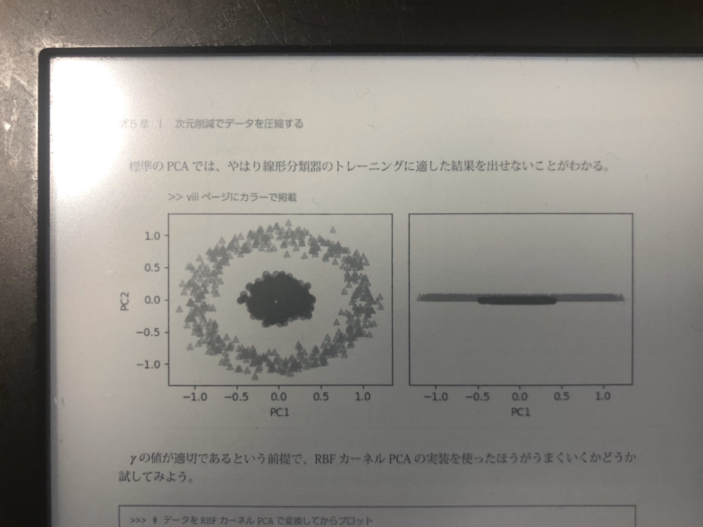
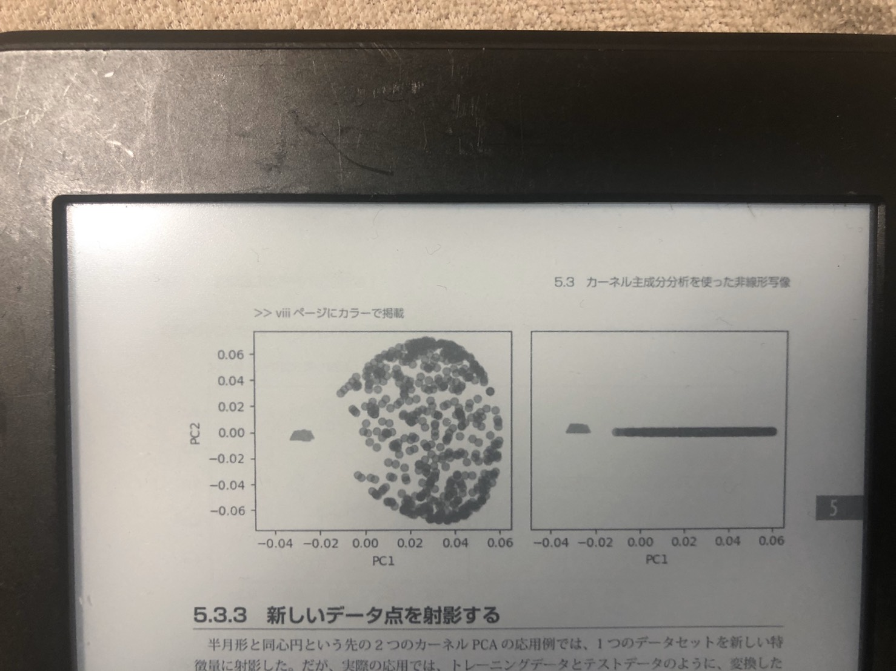
教師なし学習とは？
次元削減
データを線形分離可能な状態にする

Slide 13
ニューロン

Slide 14
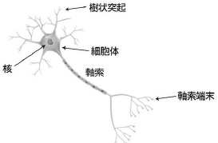
ニューロンとは？
神経細胞がモデルとなっている関数
多数組み合わせることによって
ニューラルネットワークを構築する
神経細胞

Slide 15
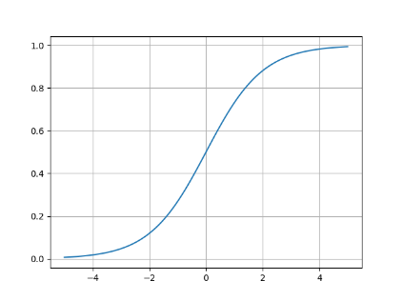
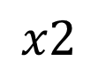
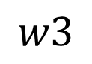
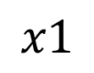
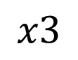
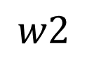
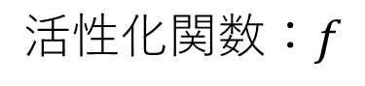
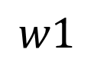
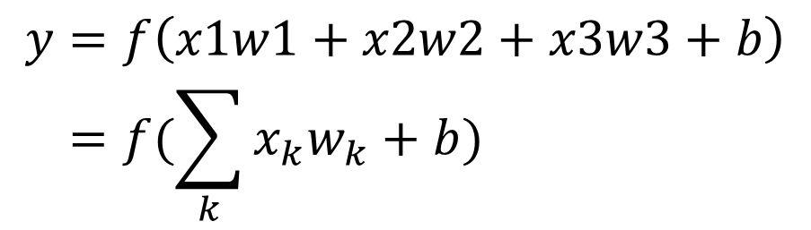
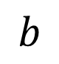
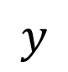
ニューロンについて
ニューロンは
複数の入力に対して１つの出力を行う関数である
$$活性化関数：f$$
$$b$$
$$x1$$
$$w1$$
$$w2$$
$$x2$$
$$y$$
$$w3$$
$$x3$$
$$y=f\left(x1w1+x2w2+x3w3+b\right) \\ =f(\sum_{k}{x_{k}w_{k}}+b)$$

Slide 16
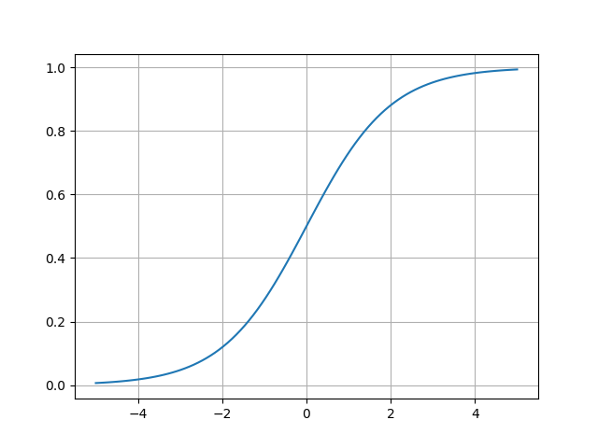
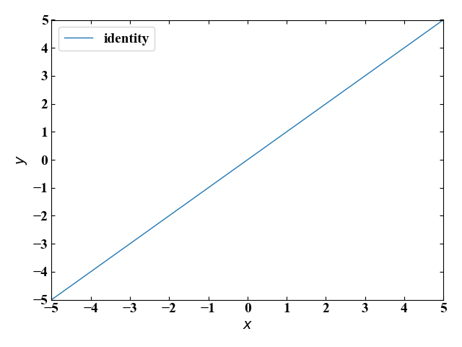
活性化関数
ニューロンの興奮の度合いを表すための関数
シグモイド関数
恒等関数
入力がマイナスのときは0プラスのときは1に近づく
計算結果をそのまま出力する

Slide 17
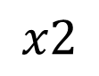
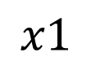
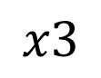
重み Weight
ニューロンと入力の関わりを数値化したもの
$$x1$$
0.1
0.5
$$x2$$
1.0
$$x3$$
入力がどのように影響を与えるのかを表す

Slide 18
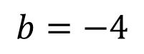
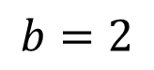
バイアス Bias
パーセプトロンの興奮しやすさ(感度)を数値化したもの
$$b=2$$
バイアスの大きさによって興奮のしやすさが異なる
$$b=−4$$

Slide 19
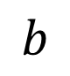
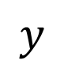
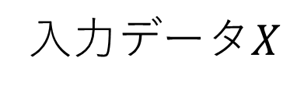
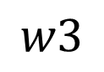
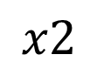
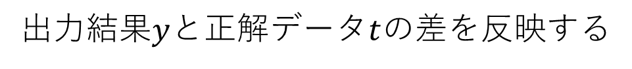
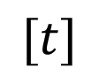
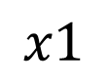
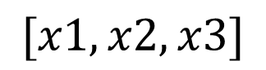
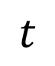
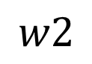
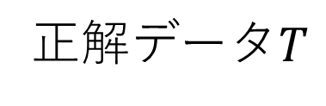
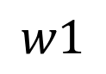
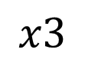
学習方法
重みとバイアスを更新することによって学習を行う
入力$データX$
正解$データT$
$$[x1,x2,x3]$$
$$[t]$$
$$t$$
$$b$$
$$x1$$
$$w1$$
差
$$w2$$
$$x2$$
$$y$$
$$w3$$
$$x3$$
出力結果$y$と正解データ$t$の差を反映する

Slide 20
線形回帰問題を解こう
重みの更新方法

Slide 21
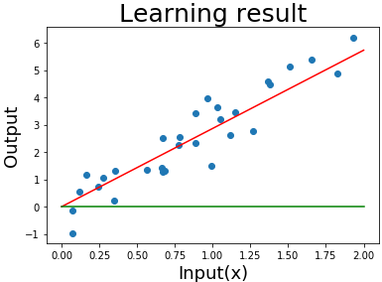
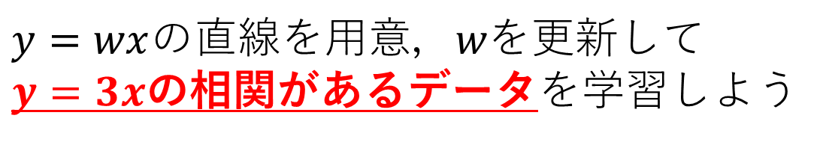
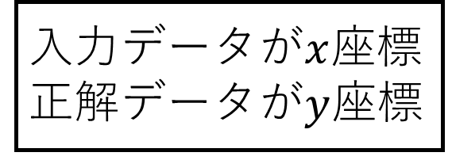
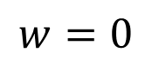
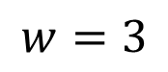
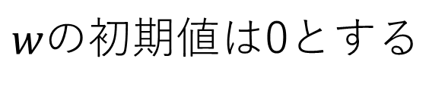
線形回帰問題1
重みの更新方法を学ぶために直線の傾きを学習する
$y=wx$の直線を用意，$wを$更新して
$y=3x$の相関があるデータを学習しよう
入力データが$x$座標
正解データが$y$座標
$$w=3$$
$$w=0$$
$wの$初期値は0とする

Slide 22






ニューロンの設計
恒等関数 identity
$$X$$
$$w$$
$$Y$$
$$[x_{1},x_{2}⋯x_{i}]$$
$$[y_{1},y_{2}⋯y_{i}]$$
入力層
出力層
$$Y=identity\left(wX\right) \\ =wX$$

Slide 23







学習データの用意
$y=3x$の学習を行うために・・・
$t_{k}=3x_{k}$の相関がみられるデータを用意する
入力データ
正解データ
$$X$$
$$T$$
$$[x_{1},x_{2}⋯x_{i}]$$
$$[t_{1},t_{2}⋯t_{i}]$$

Slide 24




学習データの用意
$X$の用意
np.random.uniform(最小値,最大値,データ数)
最小値から最大値までの間で指定した数だけランダムにデータを作る
$$X$$
$$[x_{1},x_{2}⋯x_{i}]$$

Slide 25











学習データの用意
$T$の用意
$$T=3X+noise$$
$$X$$
$$×3$$
$$[x_{1},x_{2}⋯x_{i}]$$
$$[{3x}_{1},{3x}_{2}⋯{3x}_{i}]$$
$$+$$
$$noise$$
$$[n_{1},n_{2}⋯n_{i}]$$
$$T$$
$$[{3x}_{1}+n_{1},{3x}_{2}+n_{2}⋯{3x}_{i}+n_{i}]$$

Slide 26



学習データの用意
np.random.normal(平均,標準偏差,データ数)
指定した平均，標準偏差，データ数で乱数を生成する
$$noise$$
$$[n_{1},n_{2}⋯n_{i}]$$

Slide 27





学習の詳しい過程
順伝播 Forward propagation
$$X$$
$$w$$
$$Y$$
$$[x_{1},x_{2}⋯x_{i}]$$
$$[y_{1},y_{2}⋯y_{i}]$$
逆伝播 Backward propagation

Slide 28




学習の詳しい過程
$w$の初期値を設定
iteration数だけ繰り返す
順伝播 Forward propagation
$w$を使って出力$Y$の計算
逆伝播 Backward propagation
$Y$と$T$がどれだけ離れているか評価(E)
$Eを$使って重$みw$の更新

Slide 29



重みwの変化のさせ方
正解データ$T$と出力$Y$がどれほど離れているかを評価する$(E)$
損失$E$を$w$で偏微分することで勾配を得る
勾配を使って損失$E$が最小になるように$w$を変化させる
損失$E$と重み$w$の関係

Slide 30


重みwの変化のさせ方
損失関数 Loss Function
正解データ$T$と出力$Y$がどれほど離れているかを評価する関数
二乗和誤差
交差エントロピー誤差
回帰問題に使う
分類問題に使う
$$E=\frac{1}{2}\sum_{k}{{(y_{k}−t_{k})}^{2}}$$
$$E=\sum_{k}{t_{k}\log{y_{k}}}$$
今回は二乗和誤差を用いる

Slide 31




重みwの変化のさせ方
勾配降下法を用いて重み$w$を更新する
$$w=w−η\frac{∂E}{∂w} \\ =w−η\frac{∂E}{∂Y}\frac{∂Y}{∂w} \\ =w−η\frac{∂}{∂Y}\{\frac{1}{2}\sum_{k}{{\left(y_{k}−t_{k}\right)}^{2}\}}\frac{∂}{∂w}(wX) \\ =w−η\sum_{k}{(y_{k}−t_{k})\sum_{k}{x_{k}}} \\ =w−η\sum_{k}{x_{k}\left(y_{k}−t_{k}\right)} \\ =w−ηdw$$
$η$は学習率
$$dw=\sum_{k}{x_{k}(y_{k}−t_{k})}とする$$

Slide 32
パラメータによる違い

Slide 33




サンプル数の影響
少ないと学習に時間がかかる
少ないと上手に学習ができない
$$n=5$$
$$n=30$$

Slide 34



イテレーション数の影響
学習回数が不十分だと勾配がある
$$iteration=5$$
$$iteration=30$$

Slide 35

学習率の影響
学習率が大きすぎると発散してしまう
また学習率が小さすぎると学習に時間がかかるため，適度に大きくする必要がある

Slide 36
線形回帰問題を解こう
バイアスの更新方法

Slide 37



線形回帰問題2
重みとバイアスの更新方法を学ぶために
直線の傾きと切片を学習する
$y=wx+b$の直線を用意，$w$と$b$を更新して
$y=3x+5$の相関があるデータを学習させてみよう
$w$と$b$の初期値は0とする

Slide 38


ニューロンの設計
恒等関数 identity
$$b$$
$$X$$
$$w$$
$$Y$$
$$[x_{1},x_{2}⋯x_{i}]$$
$$[y_{1},y_{2}⋯y_{i}]$$
入力層
出力層
$$Y=identity\left(wX+b\right) \\ =wX$$

Slide 39






学習の詳しい過程
$w$の初期値を設定
$b$の初期値を設定
iteration数だけ繰り返す
順伝播 Forward propagation
$w$を使って出力$Y$の計算
逆伝播 Backward propagation
$Y$と$T$がどれだけ離れているか評価(E)
$Eを$使って重$みw$の更新
$Eを$使ってバイアス$b$の更新

Slide 40




バイアスbの変化のさせ方
勾配降下法を用いてバイアス$b$を更新する
$$b=b−η\frac{∂E}{∂b} \\ =b−η\frac{∂E}{∂Y}\frac{∂Y}{∂b} \\ =b−η\frac{∂}{∂Y}\{\frac{1}{2}\sum_{k}{{\left(y_{k}−t_{k}\right)}^{2}\}}\frac{∂}{∂b}(wX+b) \\ =b−η\sum_{k}{\left(y_{k}−t_{k}\right)×1 } \\ =b−η\sum_{k}{\left(y_{k}−t_{k}\right)} \\ =b−ηdb$$
$η$は学習率
$$db=\sum_{k}{ (y_{k}−t_{k})}とする$$

Slide 41


非線形回帰問題
ニューラルネットワークを構築して
$y=\sin{x}$の相関を持つデータを学習してみよう

Slide 42




ニューラルネットワークの設計
シグモイド関数
恒等関数 identity
$$X$$
$$Y$$
$$[x_{1},x_{2}⋯x_{i}]$$
$$[y_{1},y_{2}⋯y_{i}]$$
入力層
出力層
隠れ層

Slide 43


















ニューラルネットワークの設計
$$B_{1}$$
$$b_{11}$$
$$W_{1}$$
$$W_{2}$$
$$B_{2}$$
$$w_{11}$$
$$w_{21}$$
$$b_{21}$$
$$b_{12}$$
$$X$$
$$w_{12}$$
$$Y$$
$$w_{22}$$
$$[x_{1},x_{2}⋯x_{i}]$$
$$[y_{1},y_{2}⋯y_{i}]$$
$$w_{13}$$
$$b_{13}$$
$$w_{23}$$
入力層
出力層
ベクトルにまとめる
隠れ層

Slide 44






学習の詳しい過程
重み$W$とバイアス$B$の初期値を設定
iteration数だけ繰り返す
順伝播 Forward propagation
$W1$と$B1を$使って中間層出力$H$の計算
$W2$と$B2$と$H$を使って出力$Y$の計算
逆伝播 Backward propagation
$Y$と$T$がどれだけ離れているか評価(E)
$Eを$使って重み$W$の更新
$Eを$使って重み$B$の更新

Slide 45



重みW2の変化のさせ方
勾配降下法を用いて重み$W_{2}$を更新する
$$W_{2}=W_{2}−η\frac{∂E}{∂W_{2}} \\ =W_{2}−η\frac{∂E}{∂Y}\frac{∂Y}{∂W_{2}} \\ =W_{2}−η\frac{∂}{∂Y}\{\frac{1}{2}\sum_{k}{{\left(y_{k}−t_{k}\right)}^{2}\}}\frac{∂}{∂W_{2}}(W_{2}×H+B_{2}) \\ =W_{2}−η\sum_{k}{(y_{k}−t_{k})\sum_{k}{h_{k}}} \\ =W_{2}−η\sum_{k}{h_{k}\left(y_{k}−t_{k}\right)} \\ =W_{2}−ηdW_{2}$$
$$dW_{2}=\sum_{k}{h_{k}(y_{k}−t_{k})}とする$$

Slide 46



バイアスB2の変化のさせ方
勾配降下法を用いてバイアス$B_{2}$を更新する
$$B_{2}=B_{2}−η\frac{∂E}{∂B_{2}} \\ =B_{2}−η\frac{∂E}{∂Y}\frac{∂Y}{∂B_{2}} \\ =B_{2}−η\frac{∂}{∂Y}\{\frac{1}{2}\sum_{k}{{\left(y_{k}−t_{k}\right)}^{2}\}}\frac{∂}{∂B_{2}}(W_{2}H+B_{2}) \\ =B_{2}−η\sum_{k}{\left(y_{k}−t_{k}\right)×1 } \\ =B_{2}−η\sum_{k}{\left(y_{k}−t_{k}\right)} \\ =B_{2}−ηdB_{2}$$
$$dB_{2}=\sum_{k}{ (y_{k}−t_{k})}とする$$

Slide 47



重みW1の変化のさせ方
勾配降下法を用いて重み$W_{1}$を更新する
$$W_{1}=W_{1}−η\frac{∂E}{∂W_{1}} \\ =W_{1}−η\frac{∂H}{∂W_{1}}\frac{∂E}{∂Y}\frac{∂Y}{∂H} \\ =W_{1}−η \frac{∂}{∂W_{1}}(W_{1}X+B_{1})\sum_{k}{{(y}_{k}−t_{k})}\frac{∂}{∂H}(W_{2}H+B_{2}) \\ =W_{1}−η\sum_{k}{x_{k}h_{k}(1−h_{k})}\sum_{k}{{(y}_{k}−t_{k})}×W_{2} \\ =W_{1}−ηW_{2}\sum_{k}{x_{k}h_{k}\left(1−h_{k}\right)(y_{k}−t_{k})} \\ =W_{1}−ηdW_{1}$$
$$dW_{1}=W_{2}\sum_{k}{x_{k}h_{k}\left(1−h_{k}\right)(y_{k}−t_{k})}とする$$

Slide 48



バイアスB1の変化のさせ方
勾配降下法を用いてバイアス$B_{1}$を更新する
$$B_{1}=B_{1}−η\frac{∂E}{∂B_{1}} \\ =B_{1}−η\frac{∂H}{∂B_{1}}\frac{∂E}{∂Y}\frac{∂Y}{∂H} \\ =B_{1}−η \frac{∂}{∂B_{1}}(W_{1}X+B_{1})\sum_{k}{{(y}_{k}−t_{k})}\frac{∂}{∂H}(W_{2}H+B_{2}) \\ =B_{1}−η\sum_{k}{h_{k}(1−h_{k})}\sum_{k}{{(y}_{k}−t_{k})}×W_{2} \\ =B_{1}−ηW_{2}\sum_{k}{h_{k}(1−h_{k}){(y}_{k}−t_{k})} \\ =B_{1}−ηdB_{1}$$
$$dB_{1}=W_{2}\sum_{k}{h_{k}(1−h_{k}){(y}_{k}−t_{k})}とする$$

Slide 49
ニューロン数による違い

Slide 50

ニューロン数による影響
ニューロン数が少ないと表現の自由が少ない
ニューロン数が多すぎると過学習が起きる

